Slide 1
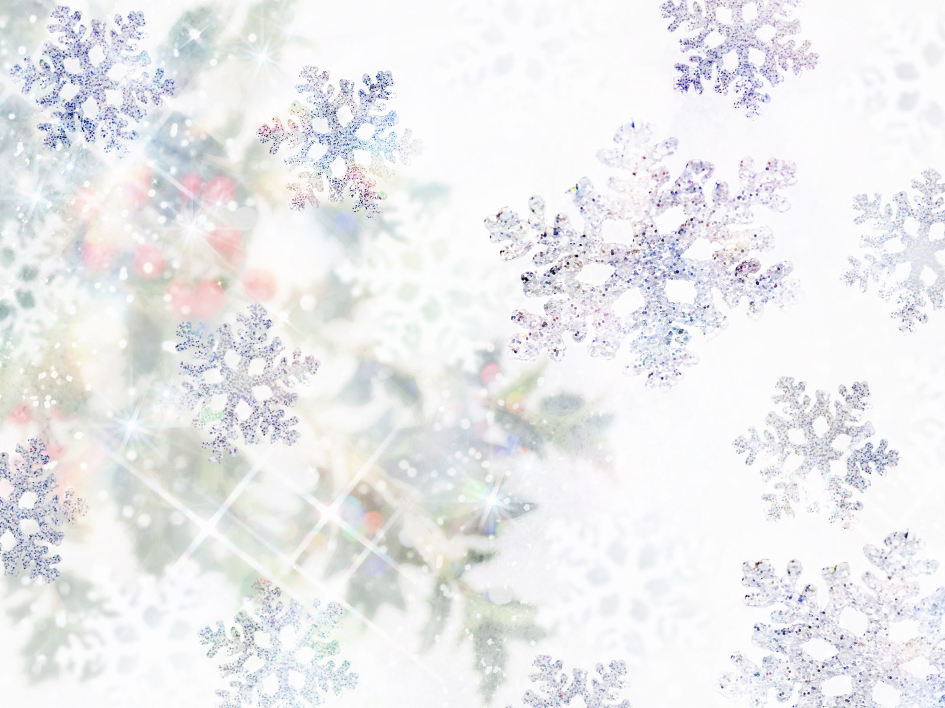
Сыйфат

Slide 2
Нинди матур минем туган илем,
Җир шарында тиңдәш юк аңар!
Киң кырларда үсә мул игеннәр,
Шаулап ага чиксез елгалар.
Ал чәчәкләр үскән болыннарда
Уйнап, көлеп йөри балалар...
(Әхмәт Исхак)

Slide 3
матур, туган
киң
мул
ал
чиксез
илем
кырлар
игеннәр
чәчәкләр
елгалар
балалар

Slide 4
Салкын кыш килде. Җирне ак кар каплады. Ул агачларны ак шәлгә төрде. Елгаларны көмеш боз каплады. Кыш бабай тәрәзәләрне дә матур бизәкләр белән бизәде. Биек кар таулары өйде. Шома шугалаклар ясады.

Slide 5
Салкын кыш, ак кар, ак шәл, көмеш боз, матур бизәкләр, биек кар таулары, шома шугалаклар

Slide 6
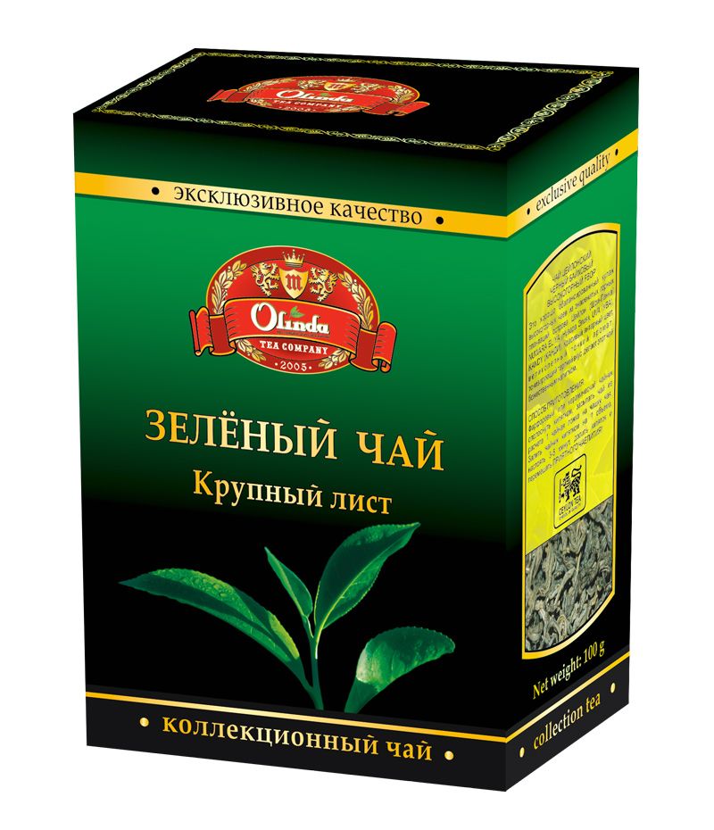
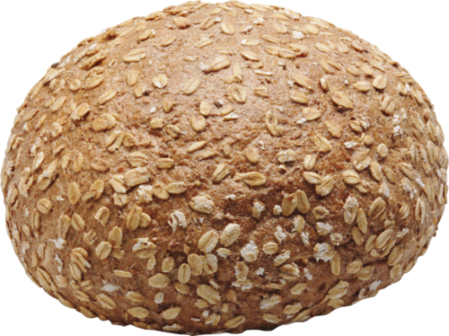
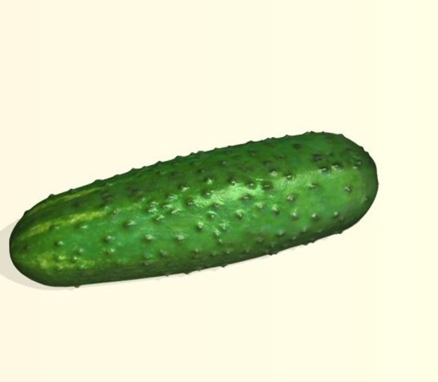
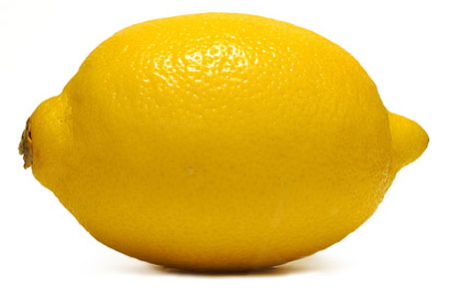
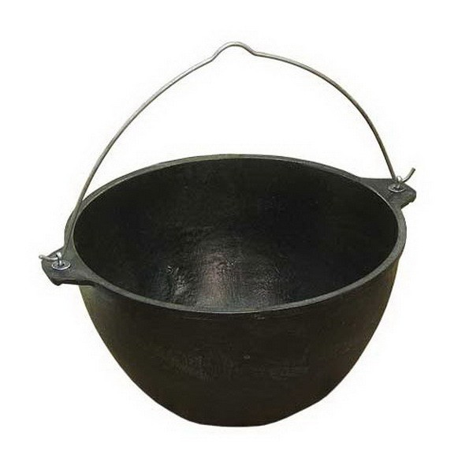
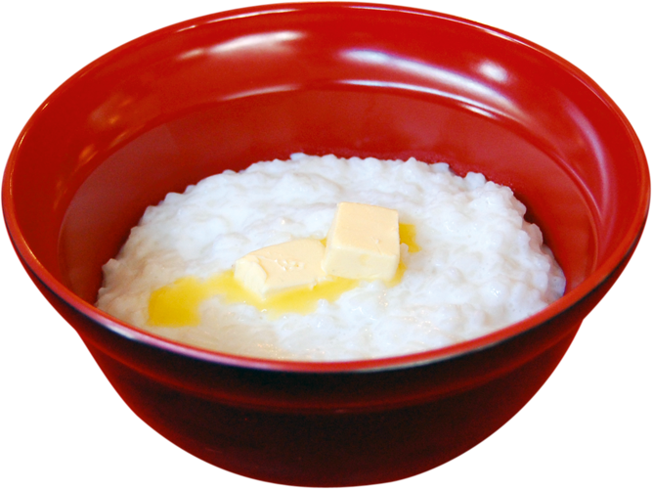
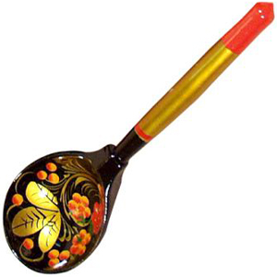

Slide 7
Тәмен:
Төсен:
Формасын:
Материалын:
Күләмен:
Характерын:
тәмле, баллы, ачы
ак, зәңгәр, шәмәхә
туры, түгәрәк, яссы
алтын, агач, тимер
зур, кечкенә, озын
юмарт, хәйләкәр

Slide 8
Тәмен:
Төсен:
Формасын:
Материалын:
Күләмен:
Характерын:
ак, зәңгәр, шәмәхә
зур, кечкенә, озын
алтын, агач, тимер
тозлы, баллы, ачы
юмарт, хәйләкәр,
туры, түгәрәк, яссы

Slide 9
